Slide 1

基于Canal的Mysql同步缓存或搜索引擎方案
陈青松

Slide 2
目录
Mysql BinLog介绍
Canal介绍
CnalSync说明

Slide 3

Mysql BinLog介绍
Binlog是mysql以二进制形式打印的日志,记录对数据发生或潜在发生更改的SQL语句，并以二进制的形式保存在磁盘中.它默认不加密，不压缩.
例:
在主从备份的场景下，主库相当于server，从库相当于client，双方采用tcp连接。从库发出读取日志的请求，主库接收请求、读取本地binlog、然后发送给从库。从库接收日志，进行简单校验后写本地日志，称为relay log。此处从库的流程专门由一个线程负责，称为同步io线程。从库还有一个线程，称为同步sql线程。它的行为是，定期读取relay log，解析并执行同步过来的sql语句。
作用:
可以用来查看数据库的变更历史（具体的时间点所有的SQL操作）、数据库增量备份和恢复（增量备份和基于时间点的恢复）、Mysql的复制（主主数据库的复制、主从数据库的复制）

Slide 4

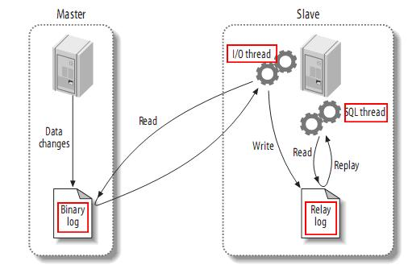
mysql主从复制实现
如图所示:
复制分成三步：
1.Mysql主机将改变记录到二进制日志(binary log)中
2.从机将主机的二进制日志拷贝到它的中继日志(relay log)；
3.slave重做中继日志中的事件，将改变反映它自己的数据。

Slide 5
canal 介绍
背景
基于日志增量订阅&消费支持的业务：
早期，阿里巴巴B2B公司因为存在杭州和美国双机房部署，存在跨机房同步的业务需求。不过早期的数据库同步业务，主要是基于trigger的方式获取增量变更，不过从2010年开始，阿里系公司开始逐步的尝试基于数据库的日志解析，获取增量变更进行同步，由此衍生出了增量订阅&消费的业务,Canal支持Mysql5.5以下版本.
1.数据库镜像
2.数据库实时备份
3.多级索引 (卖家和买家各自分库索引)
4.业务缓存刷新
5.价格变化等重要业务消息

Slide 6
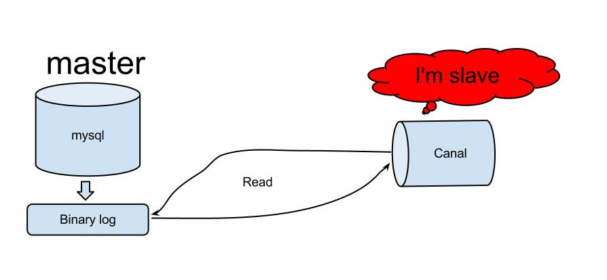
canal的工作原理
1.canal模拟mysql slave的交互协议，伪装自己为mysql slave，向mysql master发送dump协议
2.mysql master收到dump请求，开始推送binary log给slave(也就是canal)
3.canal解析binary log对象(原始为byte流)

Slide 7
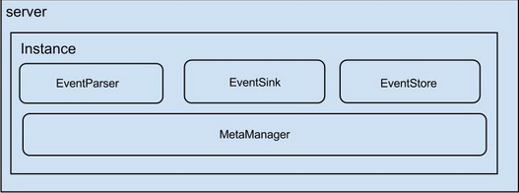
canal 架构
说明：
server代表一个canal运行实例，对应于一个jvm
instance对应于一个数据队列 （1个server对应1..n个instance)
instance模块：
eventParser (数据源接入，模拟slave协议和master进行交互，协议解析)
eventSink (Parser和Store链接器，进行数据过滤，加工，分发的工作)
eventStore (数据存储)
metaManager (增量订阅&消费信息管理器)

Slide 8
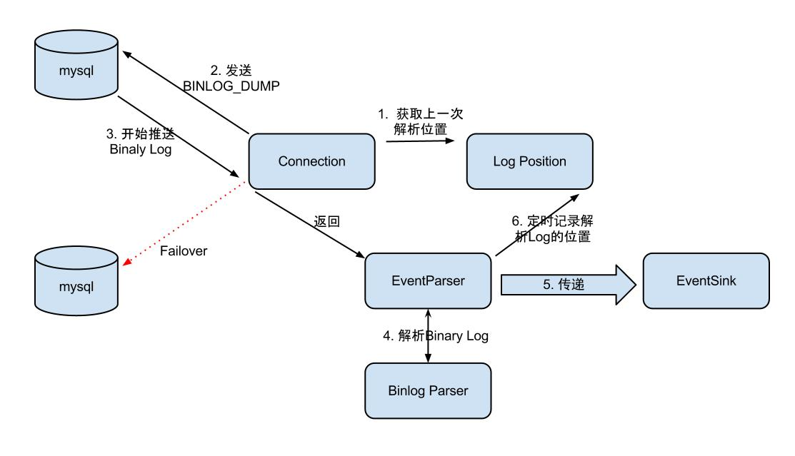
EventParser(事件解析器)设计
流程:
1.Connection获取上一次解析成功的位置 (如果第一次启动，则获取初始指定的位置或者是当前数据库的binlog位点)
2.Connection建立链接，发送BINLOG_DUMP指令
3.Mysql开始推送Binaly Log
4.接收到的Binaly Log的通过Binlog parser进行协议解析，补充一些特定信息,例如字段名字，字段类型，主键信息等等
5.传递给事件链接器模块进行数据存储，是一个阻塞操作，直到存储成功
6.存储成功后，定时记录Binaly Log位置
事件解析器
日志解析器
store

Slide 9
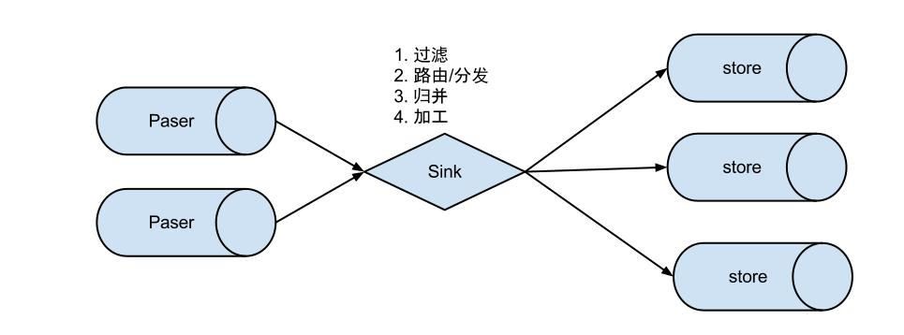
EventSink(事件路由)设计
解析器
仓库
主要作用:
数据过滤：支持通配符的过滤模式，表名，字段内容等
数据路由/分发：解决1:n (1个parser对应多个store的模式)
数据归并：解决n:1 (多个parser对应1个store)
数据加工：在进入store之前进行额外的处理，比如join
数据1:n业务
一般一个数据库实例上，会部署多个schema，每个schema会有由1个或者多个业务方关注
数据n:1业务
在一定业务场景下，需要将拆分后的增量数据进行归并处理，比如按照时间戳/全局id进行排序归并.

Slide 10
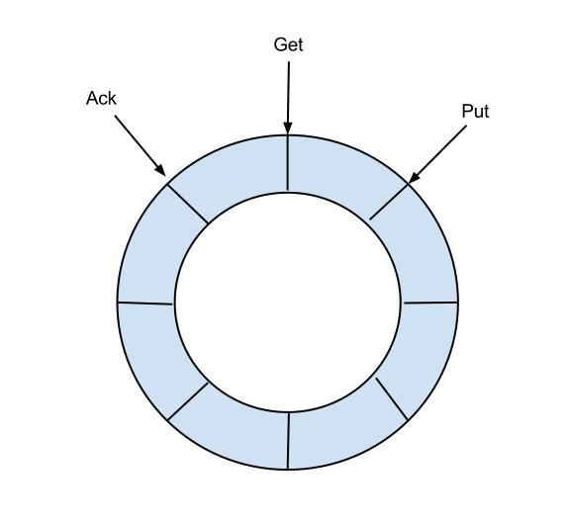
EventStore(数据存储)设计
定义了3个cursor(游标)
Put : Sink模块进行数据存储的最后一次写入位置
Get : 数据订阅获取的最后一次提取位置
Ack (确认): 数据消费成功的最后一次消费位置

Slide 11
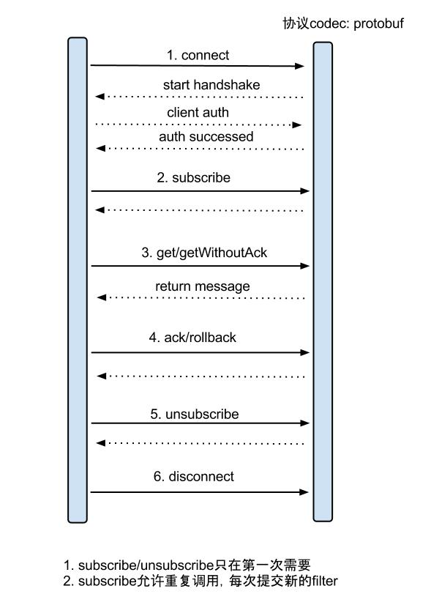
增量订阅/消费设计
get/ack/rollback协议介绍：
Message getWithoutAck(int batchSize)，允许指定batchSize，一次可以获取多条，每次返回的对象为Message，包含的内容为：
a. batch id 唯一标识
b. entries 具体的数据对象，对应的数据对象格式： EntryProtocol.proto
void rollback(long batchId)，顾命思议，回滚上次的get请求，重新获取数据。基于get获取的batchId进行提交，避免误操作
void ack(long batchId)，顾命思议，确认已经消费成功，通知server删除数据。基于get获取的batchId进行提交，避免误操作
订阅

Slide 12
数据对象格式介绍
Entry
Header
logfileName [binlog文件名]
logfileOffset [binlog position]
executeTime [binlog里记录变更发生的时间戳]
schemaName [数据库实例]
tableName [表名]
eventType [insert/update/delete类型]
entryType [事务头BEGIN/事务尾END/数据ROWDATA]
storeValue [byte数据,可展开，对应的类型为RowChange]
RowChange
isDdl [是否是ddl变更操作，比如create table/drop table]
sql [具体的ddl sql]
rowDatas [具体insert/update/delete的变更数据，可为多条，1个binlog event事件可对应多条变更，比如批处理]
beforeColumns [Column类型的数组]
afterColumns [Column类型的数组]
Column
index [column序号]
sqlType [jdbc type]
name [column name]
isKey [是否为主键]
updated [是否发生过变更]
isNull [值是否为null]
value [具体的内容，注意为文本]
说明：
可以提供数据库变更前和变更后的字段内容，针对binlog中没有的name,isKey等信息进行补全
可以提供ddl的变更语句

Slide 13
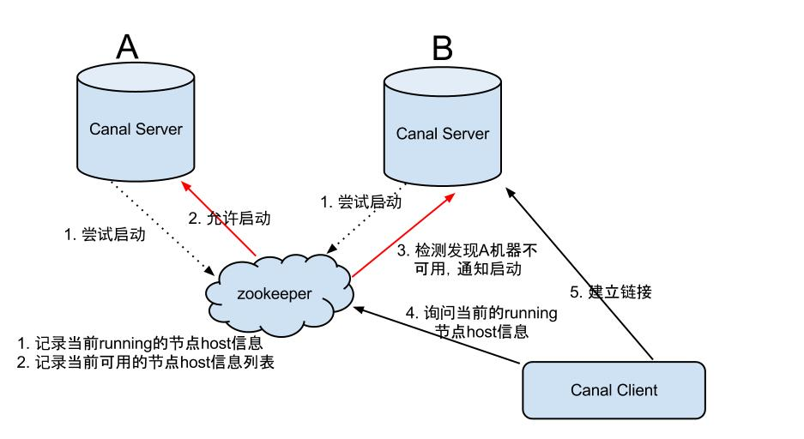
HA机制设计
canal的ha分为两部分，canal server和canal client分别有对应的ha实现
canal server: 为了减少对mysql dump的请求，不同server上的instance要求同一时间只能有一个处于running，其他的处于standby状态.
canal client: 为了保证有序性，一份instance同一时间只能由一个canal client进行get/ack/rollback操作，否则客户端接收无法保证有序。
大致步骤：
canal server要启动某个canal instance时都先向zookeeper进行一次尝试启动判断 (实现：创建EPHEMERAL节点，谁创建成功就允许谁启动)
创建zookeeper节点成功后，对应的canal server就启动对应的canal instance，没有创建成功的canal instance就会处于standby状态
一旦zookeeper发现canal server A创建的节点消失后，立即通知其他的canal server再次进行步骤1的操作，重新选出一个canal server启动instance.
canal client每次进行connect时，会首先向zookeeper询问当前是谁启动了canal instance，然后和其建立链接，一旦链接不可用，会重新尝试connect.
Canal Client的方式和canal server方式类似，也是利用zokeeper的抢占EPHEMERAL节点的方式进行控制.

Slide 14
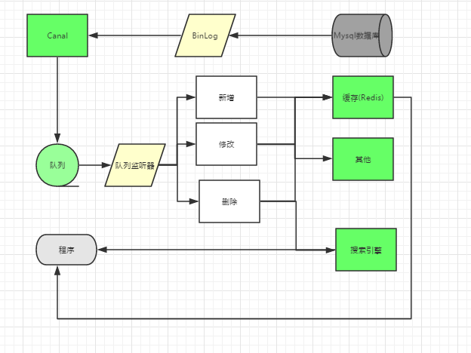
CnalSync介绍
如图所示:
数据库新增修改删除数据的同时,产生BinLog文件,由Canal监听数据并推送至队列,后通过队列监听器监听所需要的数据保存至缓存或搜索引擎或其他操作,供程序操作使用.
作用:
1.减少程序对数据库的访问.更好的引用缓存技术.
2.数据库实时备份
3.及时更新操作缓存或搜索引擎数据.

